Slide 1


Inteligencia Artificial
Búsquedas en Espacio del Problema
Ing. Andrea Rueda, PhD Ing. Enrique González, PhD
Departamento de Ingeniería de Sistemas
Notes:
gestión academica, administativa, logros y actividades a destacar.

Slide 2

Agenda – Búsquedas
1 – Búsqueda a Ciegas
Profundidad vs Amplitud
Profundidad Iterativa - Bidireccional
Taller 2-2: Ejemplo búsqueda a ciegas
2 – Búsqueda con Información
Función Heurística y Función de Costo
Métodos de Escalada
Best First – Costo Uniforme – A*
Taller 2-3: Ejemplo búsqueda con información

Slide 3
Búsqueda en Espacio Problema
Problemática
espacios de estados son demasiado grandes
imposible representación explícita + no es necesario considerarlos completamente
generar un árbol de búsqueda
representar sólo la parte del espacio de estados que debe ser considerada para resolver el problema
Árbol de Búsqueda
Nodos → Estados
Raíz del árbol → estado inicial
Arcos → Operadores
generar estado sucesores → expandir un nodo conocido
estrategia de búsqueda → qué estado expandir
mecanismo para evitar ciclos → grafo se convierte en árbol
nodos conocidos que esperan ser expandidos forman la frontera

Slide 4
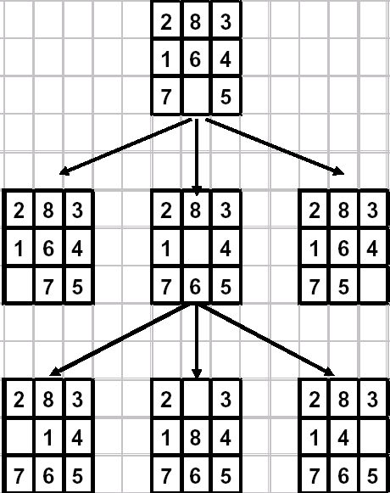
Búsqueda en Espacio Problema

Slide 5
2- Búsqueda a Ciegas
Características
No requiere de conocimiento especifico del problema
basta con las definiciones dadas por la definición del problema en el espacio de estados y operadores
Búsqueda No Informada o de Fuerza Bruta
en el peor caso termina recorriendo todo el grafo
Estrategias de Búsqueda a Ciegas
Profundidad
Amplitud
Profundidad Iterativa
Bidireccional

Slide 6
Búsqueda en Profundidad
Recorrido por Ramas
exploración exhaustiva de una rama
aparecen callejones sin salida
Backtracking
si se llega a una hoja y no hay solución, entonces regresar hasta el último nodo con alternativas
Características
No siempre es Óptimo
puede tomar primero la rama del camino largo
Completo
si no hay ramas infinitas
No requiere Mucha Memoria
manejo de una lista única con el camino recorrido para evitar ciclos y almacenar la solución

Slide 7
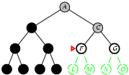
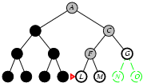
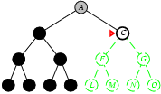
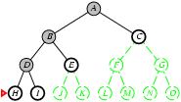
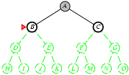
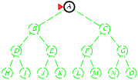
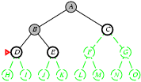
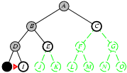
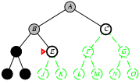
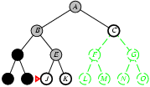
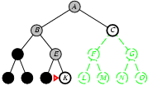
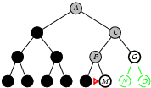
Búsqueda en Profundidad
Funcionamiento

Slide 8
Búsqueda en Profundidad - Ejemplo
E
Ejemplo
Planificación de Trayectorias de un Robot
B
D
H
A
B
C
D
EI
C
G
J
E
F
G
H
I
J
A
F
M
K
EF
L
M
I
L
K

Slide 9
Búsqueda en Profundidad - Ejemplo
E
E
Orden
Alfabético
B
H
B
B
D
H
B
D
A
B
C
G
J
C
G
J
C
D
E
F
G
H
I
J
A
K
L
M
A
F
M
A
F
M
I
L
I
L
K
K

Slide 10
Búsqueda en Profundidad - Ejemplo
E
E
Orden
Contra
Alfabético
B
D
H
H
A
B
C
G
J
J
C
D
E
F
G
H
I
J
K
L
M
A
F
M
M
I
L
L
K

Slide 11
Búsqueda en Amplitud
Recorrido por Niveles
se recorren primero todos los hijos, luego todos los nietos, y así sucesivamente
no hay callejones sin salida – no requiere backtracking
Características
Siempre es Óptimo
encuentra la solución más cercana a la raíz
Completo
garantiza encontrar una solución cuando ésta existe
Requiere Mucha Memoria
manejo de múltiples listas para controlar ciclos y saber el camino hasta ellos
nodos conocidos aún no explorados quedan abiertos
se requiere una lista por cada nodo abierto

Slide 12
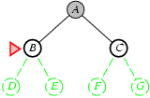
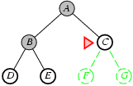
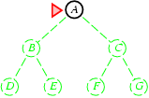
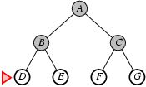
Búsqueda en Amplitud
Funcionamiento

Slide 13
Búsqueda en Amplitud - Ejemplo
E
E1
E
Orden
Contra
Alfabético
D3
D
H4
B
D
H
B2
H
B
A
B
G6
G
J7
C
G
J
C
J
C5
C
D
E
F
G
H
I
J
A8
A
F
M
A
F9
M
K
L
M
F
M10
I
L
I11
L
L12
K

Slide 14
Búsqueda en Profundidad Iterativa
Basado en Profundidad Limitada
se exploran las ramas hasta un nivel máximo establecido
Método Iterativo
si para un nivel de profundidad dado no hay solución, entonces se aumenta el nivel en 1 y se lanza nuevamente la búsqueda profundidad limitada
Características
Siempre es Óptimo
exploración de nuevos nodos sigue un patrón similar al de amplitud
Completo
garantiza encontrar una solución cuando ésta existe
Requiere Poca Memoria
opera igual al de profundidad
overhead razonable – repite muchas veces los primeros niveles del árbol donde hay pocos nodos

Slide 15
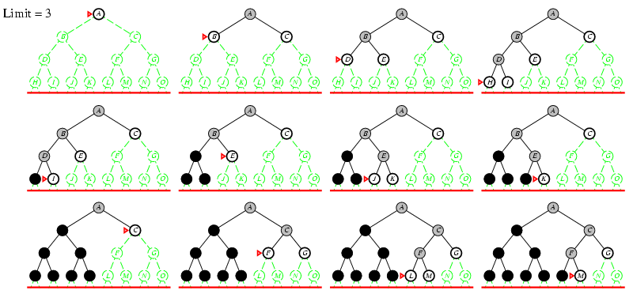
Búsqueda en Amplitud
Funcionamiento

Slide 16
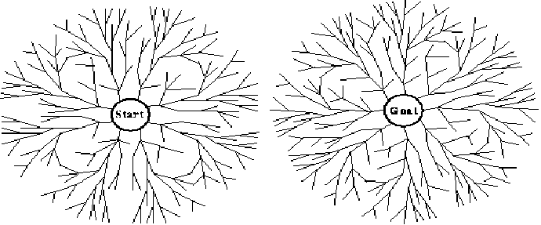
Búsqueda Bidireccional
Estrategía
Simultáneamente buscar
hacia adelante desde el estado inicial
hacia atrás desde el estado objetivo
se detiene cuando las dos búsquedas se encuentran en el medio
Reducir el factor de ramificación !!

Slide 17
Búsqueda Bidireccional
Requerimientos Especiales
debe definir predecesores de un nodo así como sus sucesores
debe estar en capacidad de analizar si uno nodo generado ya fue generado en la otra búsqueda
Variantes Posibles
qué pasa si hay muchos estados objetivo ?
qué tipo de búsqueda se debe implementar en cada mitad?

Slide 18
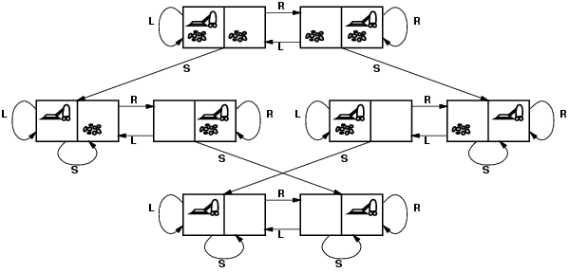
Taller 2-2 – Búsqueda a Ciegas
Problema del Robot Aspiradora
A partir del análisis y modelo desarrollado en el taller 2-1, problema del robot aspiradora, realice la simulación de cómo se desarrollarían la búsqueda en profundidad y en amplitud.
2
1
3
4
5
6

Slide 19
3- Búsqueda con Información
Función Heurística → h(Ni) Ni = estado i
estimar qué tan bueno es el nodo Ni como camino candidato a alcanzar el estado final EF
estimación basada en la experiencia/intuición
normalmente intenta medir la “distancia más corta” desde N hasta EF
Función de Costo → g(EI,Ni) EI = estado inicial Ni = estado i
calcular qué tan costoso ha sido el camino para llegar a Ni desde el estado inicial EI
EI
g(EI,Ni)
Ni
H(Ni) ??
EF

Slide 20
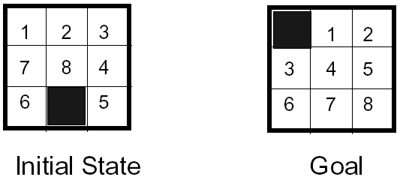
Función Heurística
Heurística
conocimiento específico del dominio del problema
ayuda a reducir el esfuerzo esperado de búsqueda
Función Heurística → h(Ni) Ni = estado i
evalúan la viabilidad de expandir un nodo
usualmente estiman costos de “distancia” desde el estado actual hasta el estado objetivo
tiempo gastado en evaluar la heurística debería recuperarse en una reducción en tiempo de búsqueda
Función Heurística 1
número de piezas en posición no correspondiente
Función Heurística 2
distancia de Manhattan

Slide 21
Función Heurística - Ejemplo
Ejemplo
Planificación de Trayectorias de un Robot
E
4
4
3
1
3
B
5
D
H
5
5
3
3
A
B
A
B
3
5
5
1
5
3
5
1
2
1
3
C
D
EI
EI
E
C
D
E
4
5
4
4
3
4
C
G
J
1
2
3
4
4
4
2
2
2
F
G
H
F
G
H
3
4
3
3
2
3
1
1
3
1
1
3
I
J
I
J
2
2
2
2
A
5
F
M
5
3
3
1
1
3
1
K
EF
EF
1
L
M
K
L
M
0
1
1
0
1
1
1
h Perfecta → Pre-Calculada
I
2
L
2
0
0
h Distancia de Manhattan → Estimada
1
1
g Costo - Horizontal 1 / Vertical 1-2-3 por líneas
K
1
1

Slide 22
Métodos de Escalada
Escalada Simple
obtener uno de los hijos Ns y compararlo con el nodo actual N
si es mejor, h(Ns)>h(N) ent continuar con Ns sino se obtiene otro hijo
sino hay hijos mejores ent terminar
Escalada con Gradiente
comparar el nodo actual Na con todos sus hijos Nsi
si existe hilo mejor ent seleccionarlo como el nuevo mejor conocido
h(Nm) > h(N) y h(Nm) > h(Nsi) i ≠ m → Na’ = Nm
sino hay hijos mejores ent terminar
Problema de Mínimos Locales
atrapado en callejones sin salida
backtracking - salto aleatorio

Slide 23
Métodos de Escalada - Ejemplo
E
4
4
B
5
D
H
5
5
3
3
A
B
A
B
3
5
5
5
5
C
D
EI
EI
E
C
D
E
4
3
4
4
3
4
C
G
J
4
4
4
2
2
2
F
G
H
F
G
H
3
2
3
3
2
3
I
J
I
J
2
2
2
2
A
5
F
M
5
3
3
1
1
K
EF
EF
1
L
M
K
L
M
0
1
1
0
1
Escala Simple
Gradiente
I
2
L
2
0
0
Mínimos Locales
K
1
1

Slide 24
Best First
Best First
generar todos los hijos Nsi del nodo actual Na
agregar los Nsi a la lista de los nodos abiertos por explorar
seleccionar como nuevo nodo a explorar Na’ al de mejor h(Nm) de todos los nodos abiertos aún no explorados
h(Nm) > h(Nj) j ≠ m
marcar Na como explorado → Na’ = Nm
si no hay más nodos por explorar ent no hay solución
Características
No siempre es óptimo
pero si es guiado por heurística
Completo
Requiere mucha memoria → múltiples listas
No hay mínimos locales

Slide 25
Búsqueda en Amplitud
Recorrido por Niveles
se recorren primero todos los hijos, luego todos los nietos, y así sucesivamente
no hay callejones sin salida – no requiere backtracking
Características
Siempre es Óptimo
encuentra la solución más cercana a la raíz
Completo
garantiza encontrar una solución cuando ésta existe
Requiere Mucha Memoria
manejo de múltiples listas para controlar ciclos y saber el camino hasta ellos
nodos conocidos aún no explorados quedan abiertos
se requiere una lista por cada nodo abierto

Slide 26
Best First - Ejemplo
E
4
4
4
B
5
D
H
5
5
3
3
3
3
5
3
3
A
B
3
5
5
C
D
EI
E
4
3
4
C
G
J
4
2
4
4
4
2
2
2
2
2
2
F
G
H
3
2
3
I
J
2
2
A
5
F
3
M
5
3
3
1
1
1
3
1
K
EF
1
L
M
0
1
I
2
L
2
0
0
2
0
0
0
Heurística Guía la Búsqueda
No Siempre es Optimo !!
K
1
1
1

Slide 27
Costo Uniforme
Costo Uniforme
generar todos los hijos Nsi del nodo actual Na
agregar los Nsi a la lista de los nodos abiertos por explorar
seleccionar como nuevo nodo a explorar Na’ al de menor costo de todos los nodos abiertos aún no explorados
g(Nm) > g(Nj) j ≠ m
marcar Na como explorado → Na’ = Nm
si no hay más nodos por explorar ent no hay solución
Características
Sí es óptimo
pero no es guiado por heurística
Completo
Requiere mucha memoria → múltiples listas
No hay mínimos locales

Slide 28
Algoritmo A*
A*
similar a Best First y Costo Uniforme
función de selección compuesta
f(N) = g(N) + h(N)
g(N): costo del mejor camino
h(N): estimación del costo del camino hacia la solución
Características
Sí es guiado por heurística y Sí es óptimo
Garantizado OK a condición de que h(Ni) sea “optimista”
Completo
Requiere mucha memoria → múltiples listas
No hay mínimos locales

Slide 29
Taller 2-3 – Búsqueda Informada
Problema del Robot Aspiradora
A partir del análisis y modelo desarrollado en el taller 2-1, problema del robot aspiradora, realice la simulación de cómo se desarrollaría la búsqueda Best First.
2
1
12
3
4
5
21
23
6
35
6
0

Slide 30
Bibliografía
1. Rusell N., Inteligencia Artificial: Un Enfoque Moderno, Prentice Hall, 2004.
2. Todos los libros de IA clásica incluyen este tema.
Rich N., Inteligencia Artificial, McGraw Hill, 1998.
Nilsson N.J., Inteligencia artificial: Una Nueva Síntesis, McGraw Hill, 2001.
Korf R.E, Artificial Intelligence Search Algorithms, 1996.
Hansen E. Notas de Clase, Aritificial Intelligence Mississippi State University, Spring 2002.

Slide 31
Inteligencia Artificial
Búsquedas en Espacio del Problema
Ing. Andrea Rueda, PhD – rueda-andrea@javeriana.edu.co Ing. Enrique González, PhD – egonzal@javeriana.edu.co
Departamento de Ingeniería de Sistemas
Notes:
gestión academica, administativa, logros y actividades a destacar.

